Slide 1

ЩОБ СПОКІЙНО ЖИТИ, ТРЕБА ІЗ ЗАКОНОМ ДРУЖИТИ

Slide 2
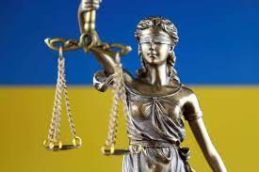
Тема уроку:
Моделювання поведінки
в різних життєвих ситуаціях

Slide 3
Кражідка
Хуліганство
Порушення правил дорожнього руху
Вживання наркотиків

Slide 4
Злочин –
найбільш небезпечні вчинки, що завдають шкоди суспільству, природі або людям
Людей, що вчиняють злочин, називають
злочинцями

Slide 5
Види злочинів:
Викрадення майна
Тілесні ушкодження
Хуліганство

Slide 6
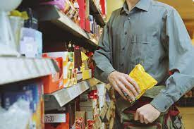
Викрадення майна:
Якщо хтось таємно від інших забере речі іншої людини, наприклад, мобільний телефон, прикраси, гаманець – це крадіжка.
Якщо злочинець намагається відкрито заволодіти чужими речами (наприклад, на очах у продавця поцупити товар з прилавка), такий злочин називають грабежем

Slide 7
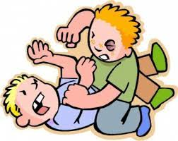
Тілесні ушкодження:
Ніхто не може завдавати шкоди здоров’ю людини, наприклад, бити її, навіть один раз несильно.
Тілесні ушкодження можуть наноситися руками, ногами або із застосування різних предметів.
Результатом нанесення тілесних ушкоджень стає шкода здоров’ю людини

Slide 8

Треба знати, що є злочином, а що – ні
Ніколи не роби того, про що тебе просять інші люди, якщо ти знаєш, що це є злочин
Якщо ти побачиш, що хтось вчиняє злочин, то повинен про це негайно розповісти своїм батькам або дорослим чи зателефонувати до поліції
Якщо ти не впевнений у тому, чи дозволяє тобі Конституція або Кримінальний кодекс України щось зробити, то краще спитай дозволу на це у своїх батьків або дорослих
Запам’ятай: зловити злочинців – це справа поліції, тому ти ні в якому разі не повинен сам цим займатися. Це може бути небезпечно

